Slide 1


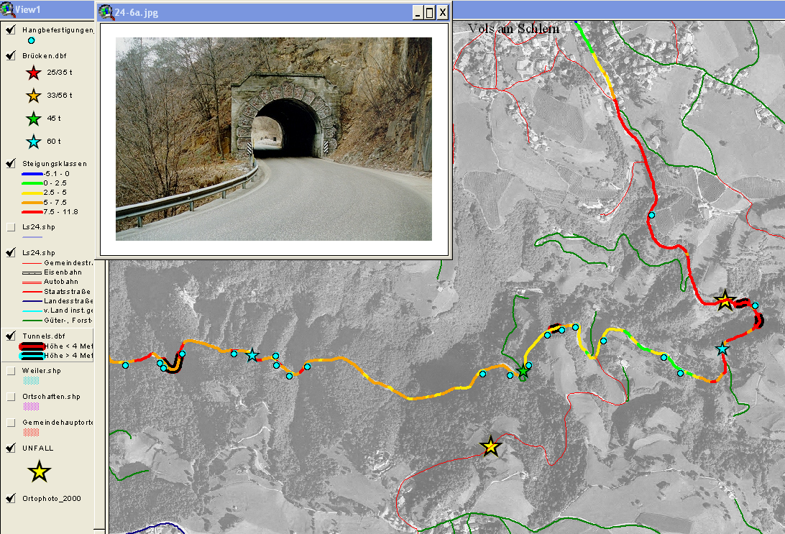
“WEGE” goes gvSIG
Autonome Provinz Bozen - Südtirol
GvSIG als Client für die Pflege der Straßeninformationen der Provinz
Mag. Susanne Rizzolli

Slide 2
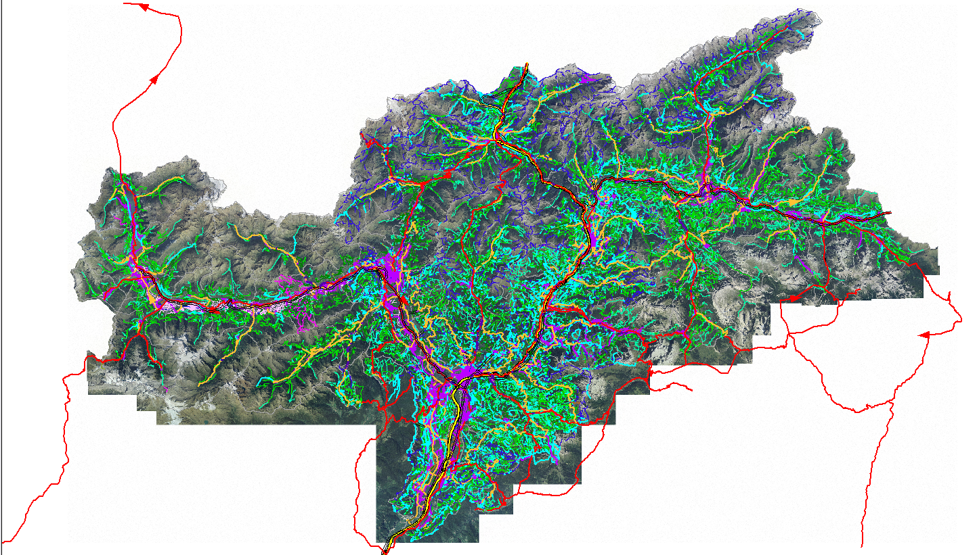
Die Autonome Provinz Bozen - Südtirol
23.000 km Netzwerk
Verschiedene Straßentypen
Mehrere Anwender, verschiedene Rollen und Rechte
Unterschiedliche Genauigkeit
Adresspunkte (90.000)
Brücken (1.600)
Tunnels (200)
Tankstellen (200)
Bushaltestellen (4.400)
Radrouten
Wanderwege

Slide 3
„WEGE“ goes gvSIG - Agenda
Was ist „WEGE“?
Was bedeuted „WEGE“ goes gvSIG?
Welche Rolle spielt gvSIG?
Was ändert sich für den Endbenutzer?
Die Inbetriebnahme: Zeitplan, offene Punkte, Beispiele?

Slide 4
Was ist „WEGE“?
WEGE ist ein GIS welches die Pflege der Gesamtheit der Straßeninfrastrukturen ermöglicht.
WEGE verwaltet die Geodaten normalisiert und ebenso historisch.
WEGE basiert auf einer dezentralisierten Struktur: Zusammenarbeit und Informationsaustausch.
WEGE ist ein modulares und flexibles System.
WEGE ermöglicht es die Daten über eine Kommunikationsplattform Bürgern, Firmen und Behörden zur Verfügung zu stellen.

Slide 5
Was ist „WEGE“?

Slide 6
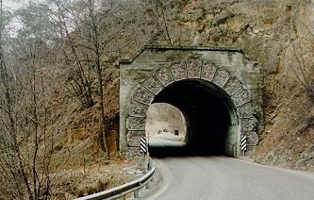


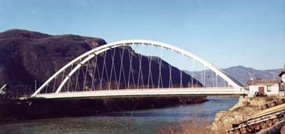
Was ist „WEGE“?

Slide 7




Was bedeutet „WEGE“ goes gvSIG?
ArcView 3.2a Extension: WG_EDIT
USER INTERFACE
gvSIG Extension: WG_EDIT
Application Server /
Web Server
Map service
(WMS)
WG_EDIT
Web Services
GATE modul
authetication
DB - Server
Notes:
Tree tier architecture, managing the user access rights, and the login. Between the database and the application server and between the application server and the user interface standarization interfaces where used. XML/GML
A mapservice (WMS) is used to support the data visualisation in the client.

Slide 8
Was bedeutet „WEGE“ goes gvSIG?
ArcView 3.2a wird nicht mehr von ESRI unterstützt
Avenue: eine alte Programmiersprache
Für die Datenpflege (Geometrie und Attribute) sollen statt zwei Applikationen nur mehr eine verwendet werden
Anstieg der Benutzer bewirkt auch einen Anstieg der Anforderungen (neue Funktionalitäten)

Slide 9
Welche Rolle spielt gvSIG?
GIS-Desktop OpenSource
GIS-Desktop - ArcView 3.2a ähnlich
GIS-Desktop vollständig in Bezug auf die GIS-Funktionalitäten
Programmiersprache JAVA
Projekt wird von EU mitfinanziert
Auftraggeber ist eine öffentliche Verwaltung: la Generalitat Valenciana
gvSIG wird auch in anderen Projekten der Provinz Bozen – Südtirol zum Standard GIS-Client (newGIS)
Migration der ArcView 3.2a Benutzer nach gvSIG

Slide 10
Was ändert sich für den Endbenutzer?
Verwaltung des Graphen in 2D (polylineM)
Benutzer muss genau arbeiten (Snapping)
Editieren einer Straße ist mit mehreren Arbeits- schritten verbunden.
Benutzer muss Abfolge der Arbeitsschritte wissen
Verwendung von zwei verschiedenen SW für Geometrie und Attribute
Personalisierungen: jein
Verwaltung des Graphen in 3D (polyline ZM)
Neue unterstützende Funktionalitäten
Vereinfachung der Arbeitsschritte, schnellere Arbeitsweise
Geführte Arbeitsabläufe (wizards)
Eine SW verwaltet beides: Geometrie und Attribute.
Personalisierungen: ja

Slide 11
Die Inbetriebnahme - Zeitplan
2009
2010
Okt
Nov
Dez
Jan
Feb
Mar
Apr
Mai
1
Vertragsabschluß
19/10
2
Analyse
3
Release 1
15/01
4
Release 1 – Test
5
Release 2
15/02
6
Release 2 - Test
7
Release 3
15/03
8
Release 3 – Test
9
Release Final
16/04
10
Rollout

Slide 12
Die Inbetriebnahme - Beispiele
Editieren der Geodaten
Editieren der Attribute der Straßen
Berechnung und Editieren der z-Koordinate
Kontrollfunktionalitäten für ein topologisch korrektes Netzwerk
Suchfunktionen

Slide 13
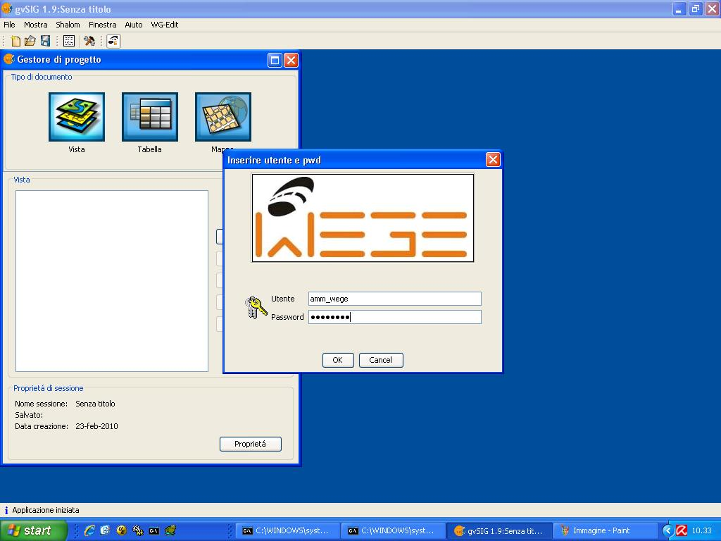
Die Inbetriebnahme - Beispiele

Slide 14
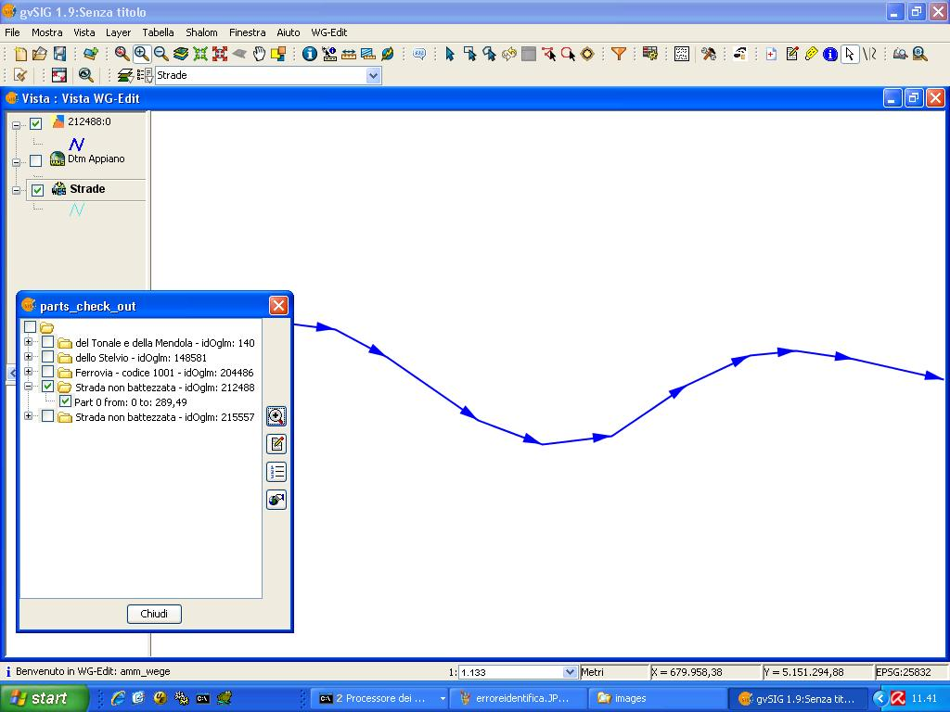
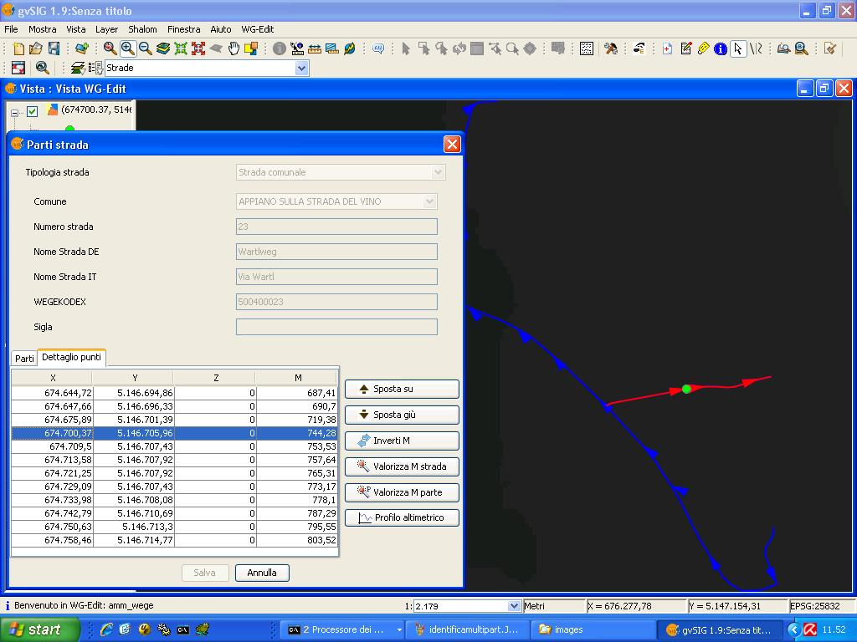
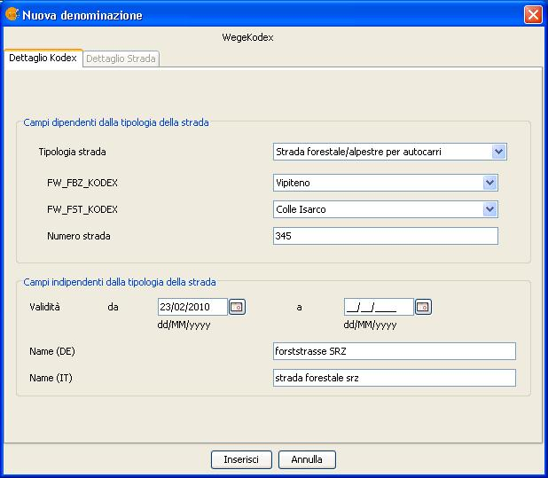

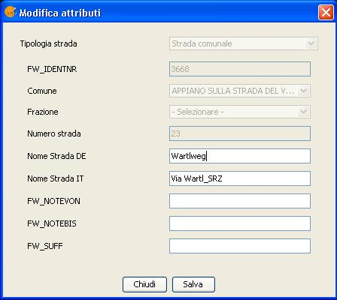
Neues Attribut
Ändern der Attribute der Straße
Straße taufen
Eigenschaften der Straße abfragen
Straße selektieren

Slide 15
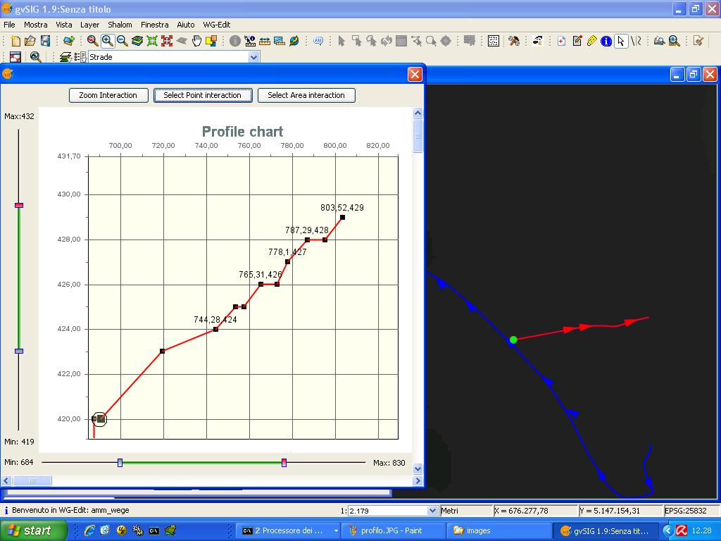

Slide 16
Die Inbetriebnahme – offene Punkte
Komplexität der in WEGE verwalteten Daten
Migration von ArcView nach gvSIG
Ermitteln Test-Cases
Benutzer einbinden
Fehler die bei der Errechnung der Koordinate Z
von DGM (Tunnel, Brücken, Viadukte, usw.)
Analyse der häufig verwendeten Funktionen
Weiterbildung
(Handbücher, Kurse)
Integration ins System WEGE
Analyse der kritischen Straßen
Zufällige Kontrollen mit Benutzer
Kontrolle der anderen Objekte
Kontrolle der anderen Module
Anpassung der Exportmechanismen

Slide 17
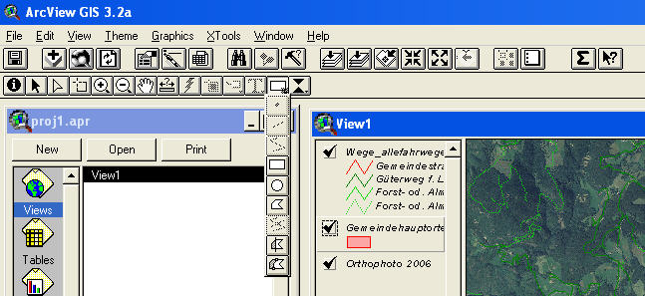
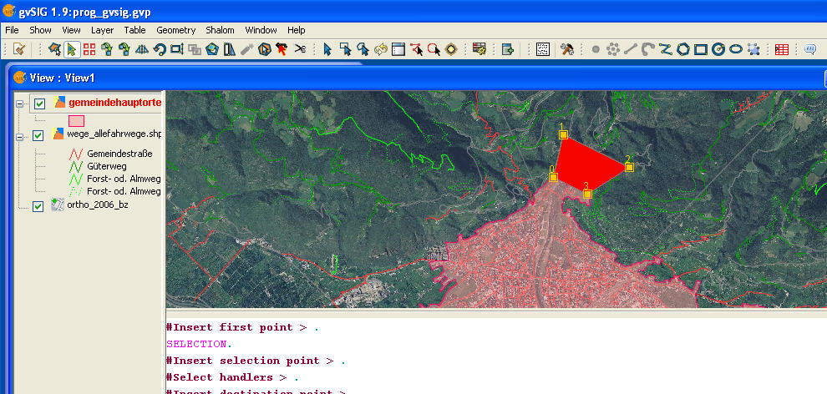
raumbezogene-statistische.informatik@provinz.bz.it
Danke für die Aufmerksamkeit
Fragen?

